Slide 1
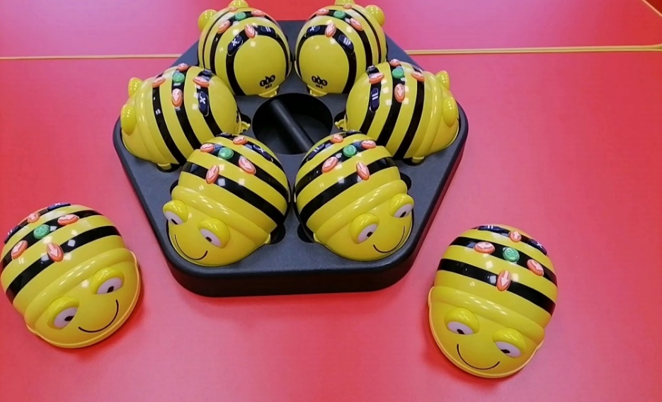
Муниципальное бюджетное общеобразовательное учреждение
«Калачевская средняя общеобразовательная школа»
Лого-роботы «Пчёлка» - средство современного
направления развития детей дошкольного возраста в ДОО
Воспитатель:
Назарова Н. А.
Прокопьевский МО, 2023 г

Slide 2
Лого-робот «Пчёлка»
Это программируемый напольный мини-робот.
С помощью данного устройства дети могут с легкостью изучать простейшие элементы программирования, задавая роботу план действий и разрабатывая для него различные задания

Slide 3
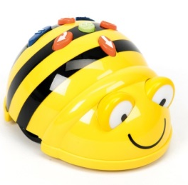
Педагогический потенциал
Развитие мелкой моторики
Развитие логического мышления
Развитие умения работать в группе
Развитие коммуникативных навыков
Развитие пространственной ориентации
Развитие предметных знаний
Развитие умения составлять алгоритмы
Развитие
умения
считать
Развитие словарного
запаса

Slide 4
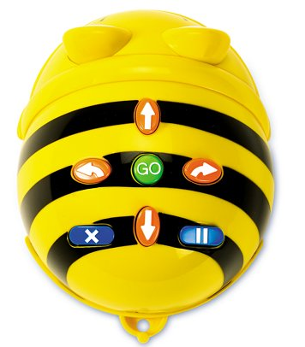
Элементы управления
↑ | Вперед
↓ | Назад
← | Поворот налево на 90° (как по часовой стрелке, так и против)
→ | Поворот направо на 90°
II | Пауза продолжительностью 1 секунда (возможно задать паузу после выполнения одной команды перед началом другой)
Х | Очистить память (перед тем как программировать пчелу на следующие действия, нужно очистить память)
GO | Запустить программу (как только задан маршрут передвижения пчелы нажимаем кнопку)
Вперёд
Влево
Вправо
Запуск программы
Очистка памяти
Пауза
Назад

Slide 5
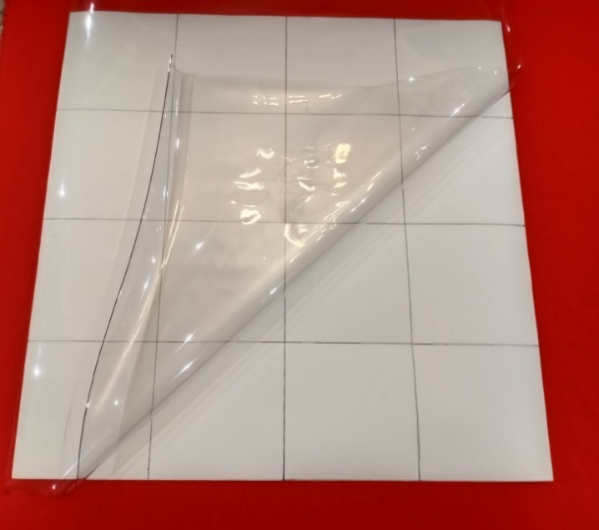
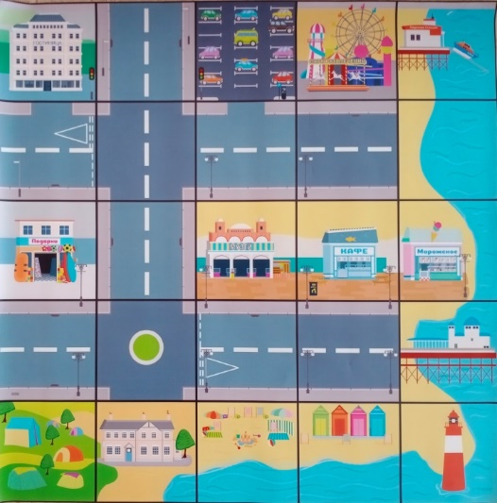
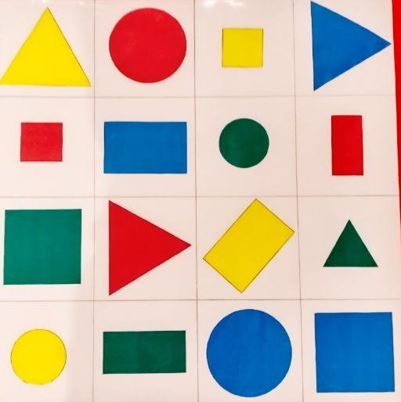
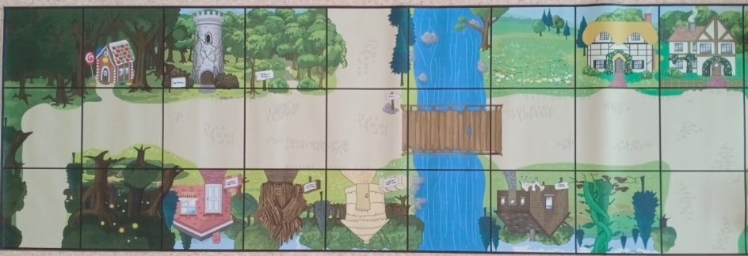
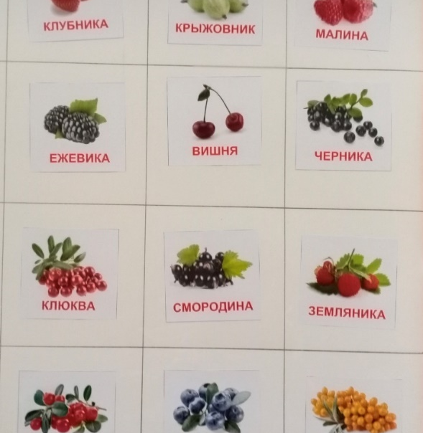
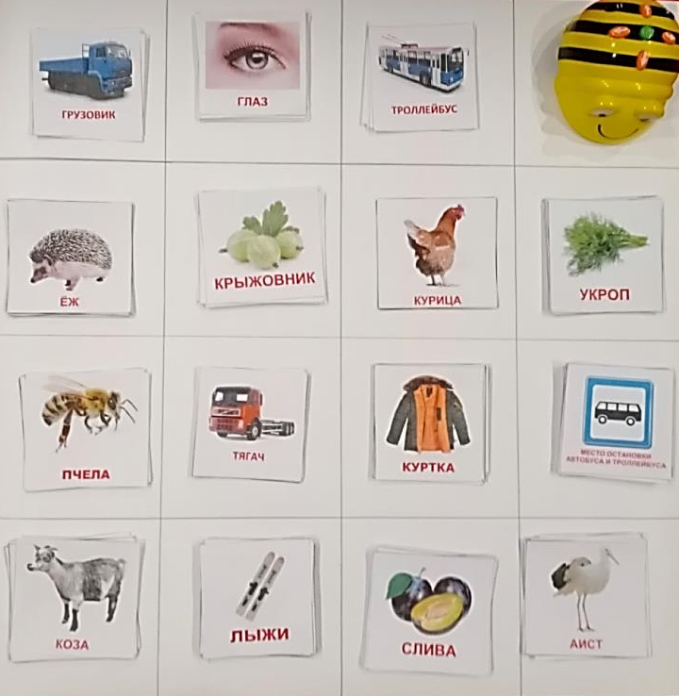
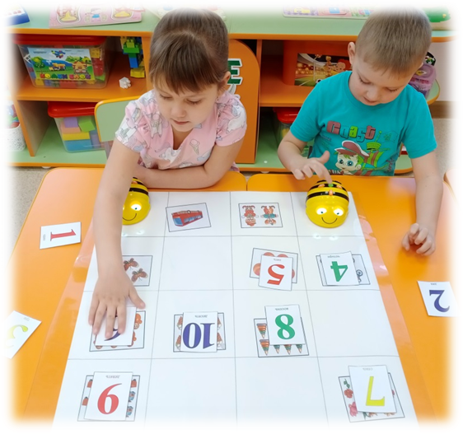
Игровые поля

Slide 6
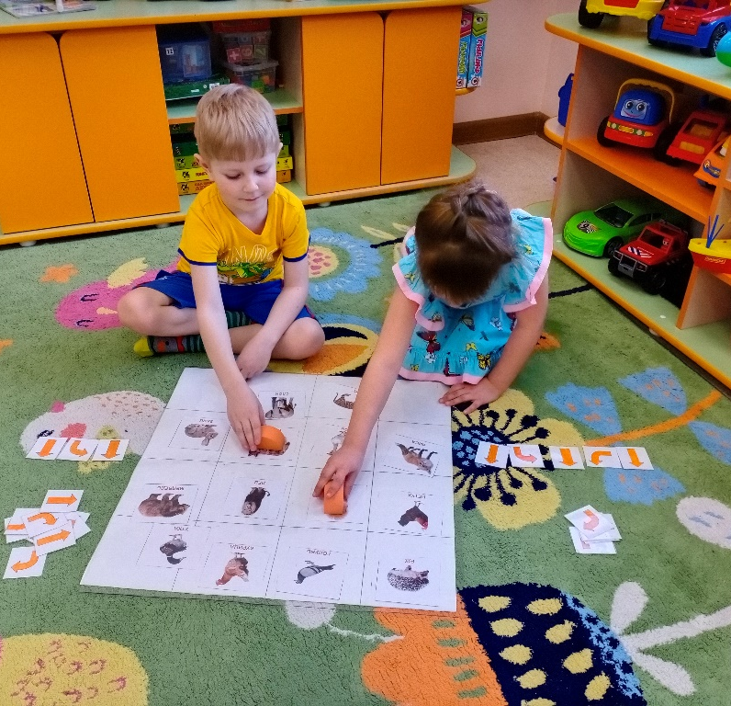
Этапы обучения
I этап

Slide 7
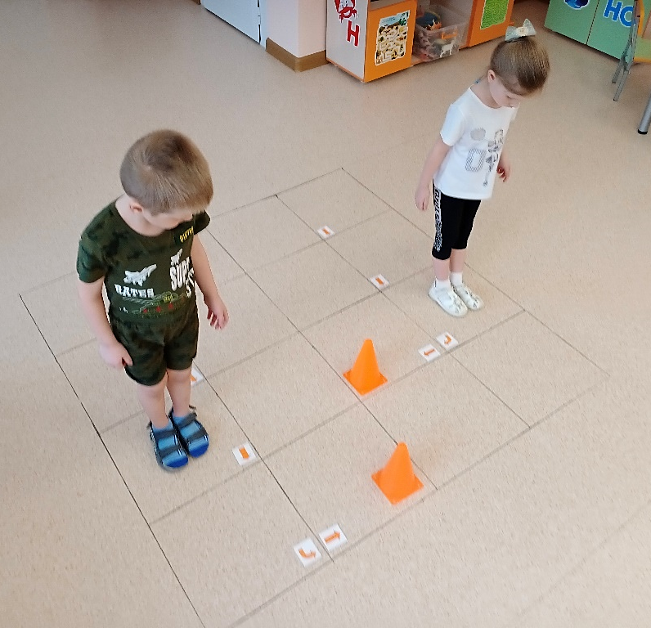
Этапы обучения
II этап

Slide 8
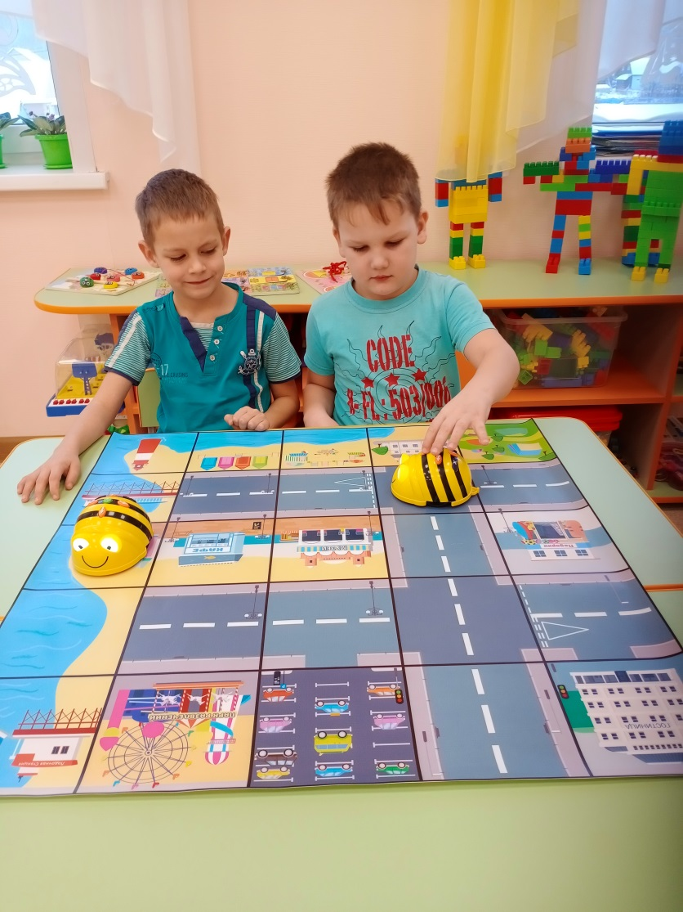
Этапы обучения
III этап

Slide 9
